Slide 1

Rondó perpétuo crônicas
EBE – 2023
DEUS UMA BIOGRAFIA
JACK MILLES
CAP 12

Slide 2
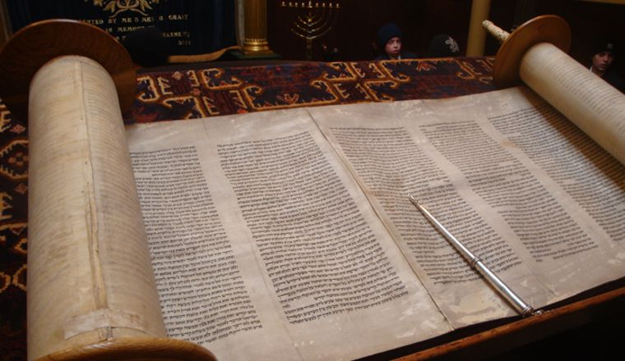
Segundo a tradição judaica
I e II Crônicas foram escritas por Esdras.
I Crônicas 1 a 9 – Genealogia de Adão aos exilados da Babilônia.
10 a 29 – Recapitula a história israelita desde a ascensão de Davi até a queda de Jerusalém.
II Crônicas termina falando sobre o retorno dos exilados a Jerusalém sob o Rei Ciro da Pérsia.

Slide 3
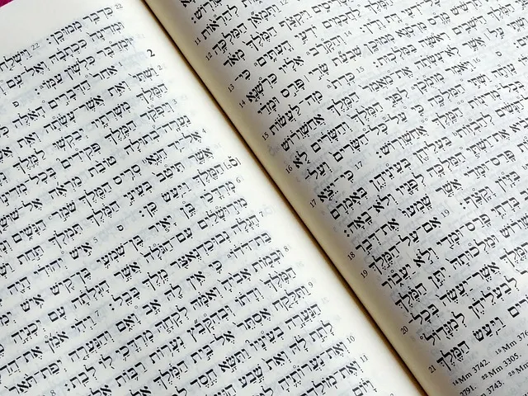
Jack Milles afirma que os livros de Esdras e Neemias relatam fatos que aconteceram após o período de Crônicas e trazem indícios de montagens e desmontagens de diversos textos escritos em hebraico e aramaico e documentos persas e que foram colocados em outra ordem na Tanach por questões editorias.

Slide 4
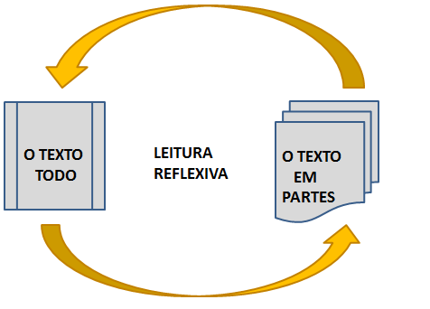
Rondó – “composição musical que tem as
últimas notas idênticas às primeiras, de forma que,
em princípio, poderia continuar para sempre”.
Mesmo sem poder afirmar que houve uma intencionalidade de editar nesse estilo, é interessante para o judaísmo que percorre o ciclo de suas festas religiosas, numa interminável revisão recorrente da história israelita.
Ele compara com o rondó porque pode ser lido de forma circular começando desde Adão, passando por Davi até Esdras 1.3a “Aquele dentre vocês que for do seu povo, que o seu Deus esteja com ele e que suba” e de volta a Adão fazendo o mesmo caminho.

Slide 5

Jack Milles afirma que a relação entre Deus e Israel está congelada, mas é preservada pela linguagem que descreve essa relação como uma história contínua e interminavelmente recorrente, mesmo que a ação se dê através de pessoas e não diretamente de Deus.

Slide 6

Ele compara essa relação a um trecho de um poema a uma urna grega.
Belo jovem, teu canto não podes deixar
sob essas árvores que não podem fenecer;
nunca, nunca, podes beijar, ousado amante,
mesmo tão perto do alvo – não deves chorar:
ela não murcha e mesmo sem teu prazer;
ama-la-ás e será bela eternamente.
Chama a atenção para a beleza do texto onde Davi renuncia em favor do seu filho realçando a relação entre Davi e Deus.

Slide 7
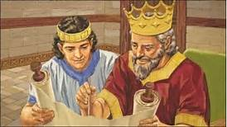
“— Quanto a você, meu filho Salomão, conheça o Deus de seu pai e sirva-o de coração íntegro e espírito voluntário, porque o Senhor esquadrinha todos os corações e penetra todos os desígnios do pensamento. Se você o buscar, ele se deixará achar por você; mas, se você o abandonar, ele o rejeitará para sempre. Agora tenha cuidado, porque o Senhor o escolheu para edificar uma casa que sirva de santuário. Seja forte e mãos à obra!” (1 Crônicas 28:9,10)
Enfoca o amor familiar e relaciona com a paternidade de Deus que aparece em II Samuel 7. 14 “Eu lhe serei por pai, e ele me será por filho”
Compara com o beijo do poema!

Slide 8
Mas, se refere ao momento mais íntimo que realmente poderia se chamar de beijo, a oração de despedida de Davi:
— Bendito és tu, Senhor, Deus de Israel, nosso pai, de eternidade a eternidade.
Teu, Senhor, é o poder, a grandeza, a honra, a vitória e a majestade, porque teu é tudo o que há nos céus e na terra. Teu, Senhor, é o reino, e tu te exaltaste como chefe sobre todos.
Riquezas e glória vêm de ti. Tu dominas sobre tudo, e na tua mão há força e poder. Contigo está o engrandecer e dar força a todos.
Agora, ó nosso Deus, graças te damos e louvamos o teu glorioso nome.

Slide 9
Porque quem sou eu, e quem é o meu povo para que pudéssemos dar voluntariamente estas coisas? Porque tudo vem de ti, e nós só damos o que vem das tuas mãos.
Porque somos estrangeiros diante de ti e peregrinos como todos os nossos pais. Os nossos dias sobre a terra são como a sombra, e não temos permanência.
Senhor, nosso Deus, toda esta abundância que preparamos para edificar um templo ao teu santo nome vem da tua mão e é toda tua.
Bem sei, meu Deus, que tu provas os corações e que te agradas da sinceridade. Eu também, na sinceridade de meu coração, dei voluntariamente todas estas coisas, e acabo de ver com alegria que o teu povo aqui reunido te faz ofertas voluntariamente.
Senhor, Deus de nossos pais Abraão, Isaque e Israel, conserva para sempre no coração do teu povo estas disposições e pensamentos; firma o coração deles em ti.
E ao meu filho Salomão dá coração íntegro para guardar os teus mandamentos, os teus testemunhos e os teus estatutos, fazendo tudo para edificar este palácio para o qual fiz todos estes preparativos.
1 Crônicas 29:10-19

Slide 10
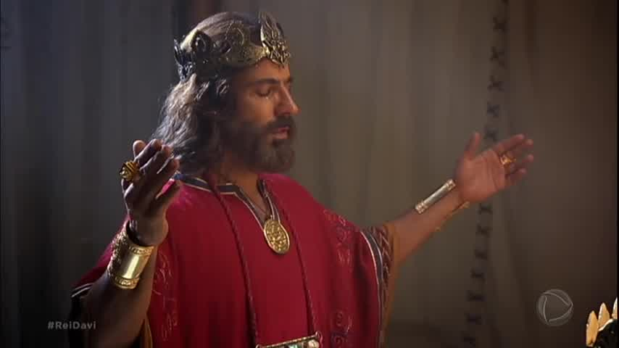
Rondó perpétuo:
Deus é pai
Davi é rei
Salomão é príncipe regente
Em uma terra em que a lei não é apenas perfeita, mas alegremente observada, todas as mãos estão a postos para começar a construção de um templo magnífico.
A voz é a do rei, mas o desejo é o desejo do Deus eterno.
A voz de Deus é transferida para a oração.

